Slide 1
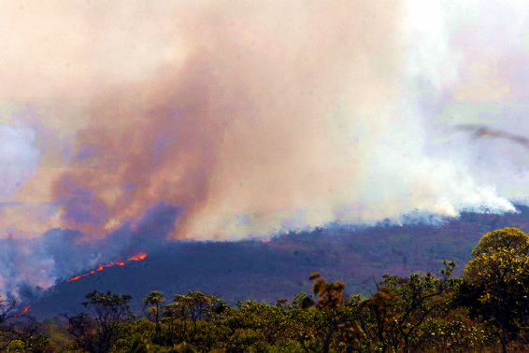
Rastro das queimadas
Texto e formatação
Norma Aparecida Silveira de Moraes
Divulgação
NORMA NATUREZA
www.sergrasan.com

Slide 2
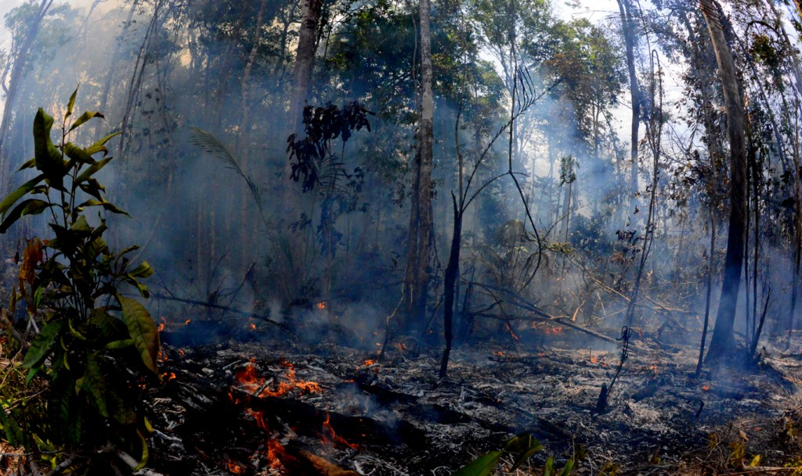
O fogo vai consumindo
Em seu furor alastrando
Cada labaredas se unindo
Vai passando e queimando

Slide 3
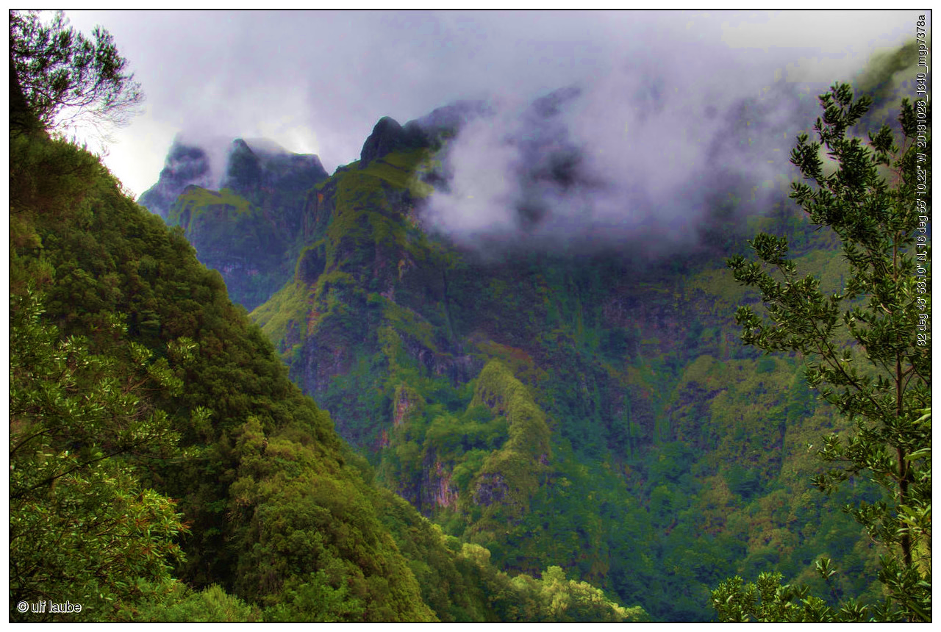
Os rios estão secando
As florestas acabando
O homem descuidando
Do seu lar negligenciando

Slide 4
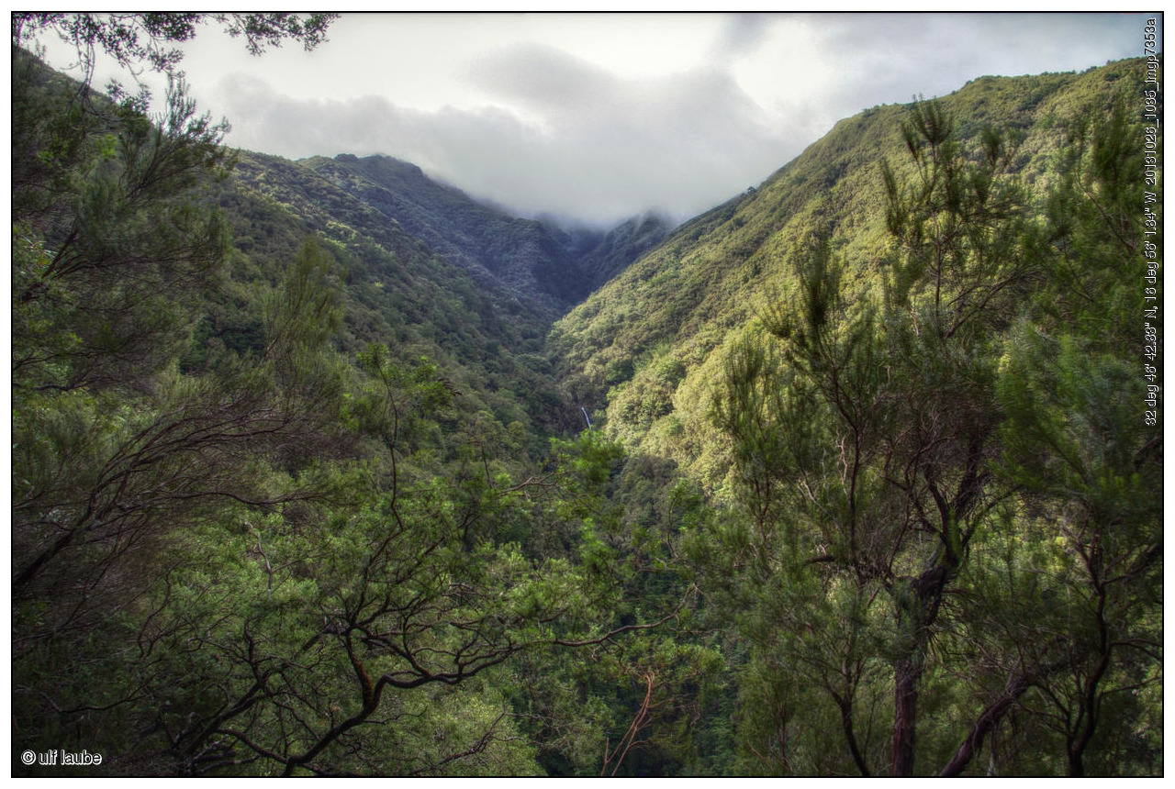
O homem não quer enxergar
E na ganância só quer ganhar
Tudo da terra só quer tirar
Até as nascentes está a matar

Slide 5
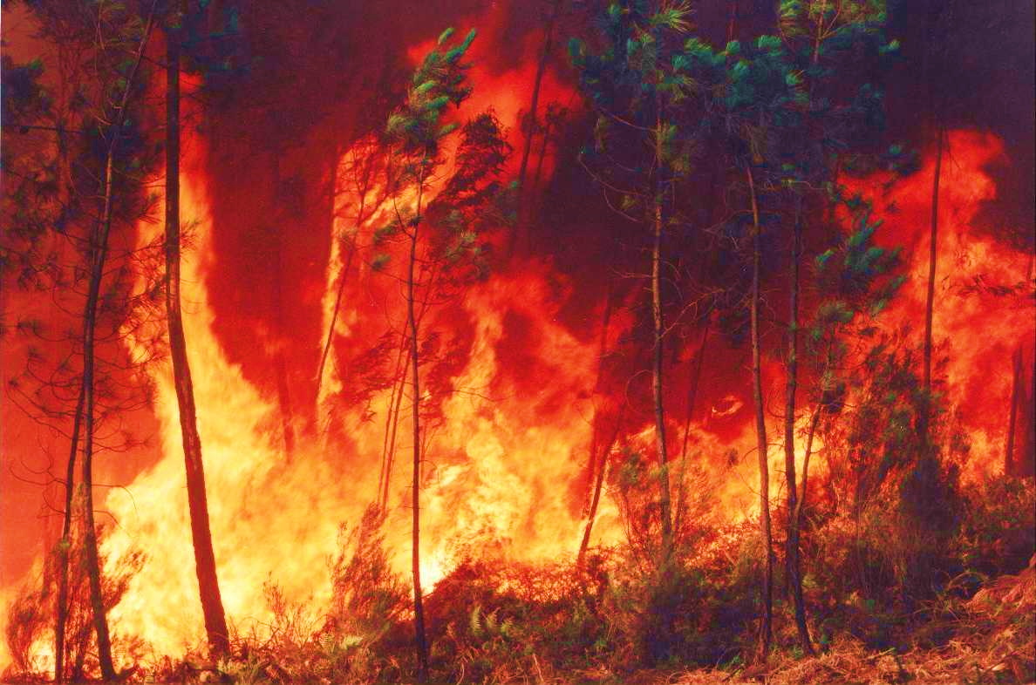
Matam rios e afluentes
Como se fossem donos de tudo
As mineradoras são poluentes
Não cuidam de seus refugos

Slide 6
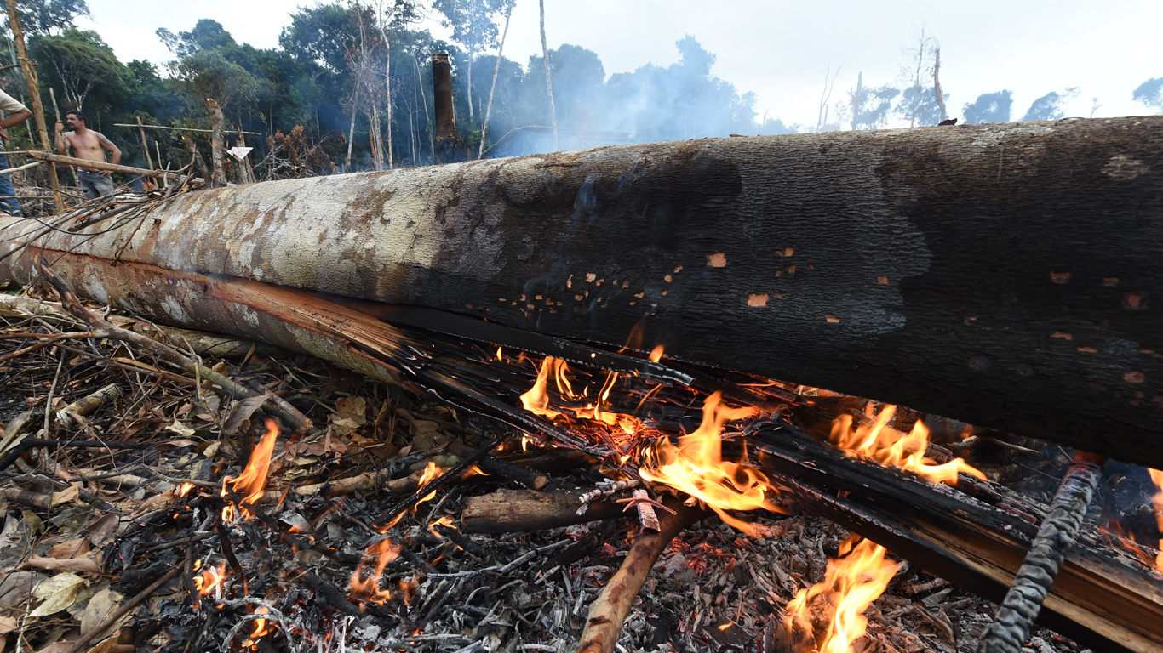
Assim a terra fica vulnerável
Mais seca vai aparecendo
E o fogo, tão desfavorável
Vai matando, se acendendo

Slide 7
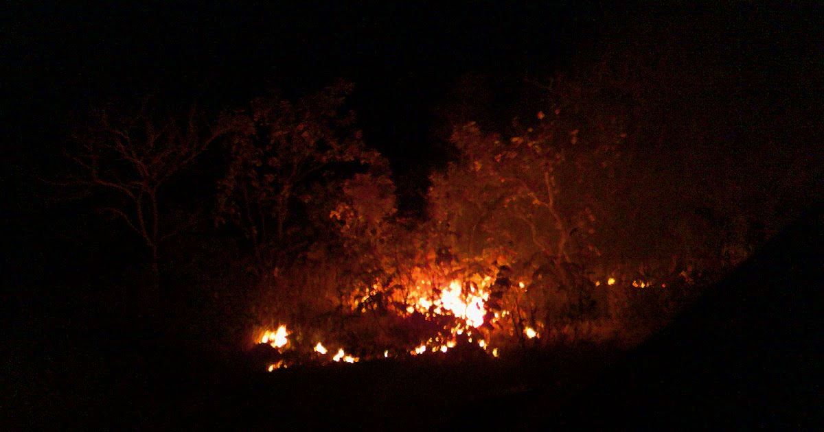
Tudo vai sendo consumido
A fauna, flora, a gemer
Tudo vai sendo destruído
Não há como sobreviver

Slide 8
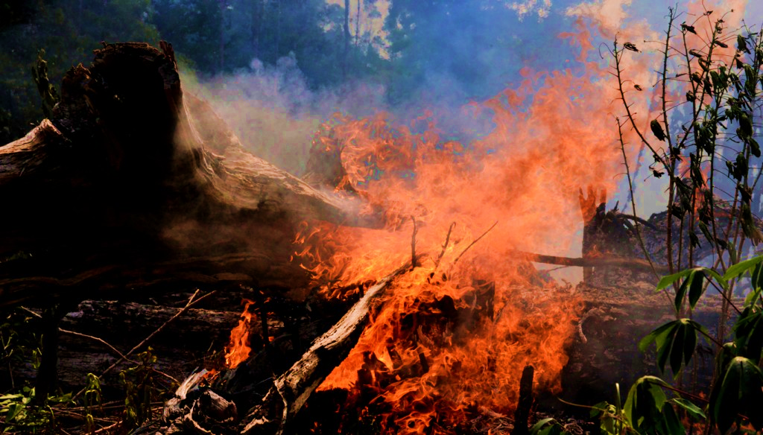
O fogo é um consumidor
E o homem grande destruidor
Não sabe cuidar com amor
E vem o fogo o arrasador

Slide 9
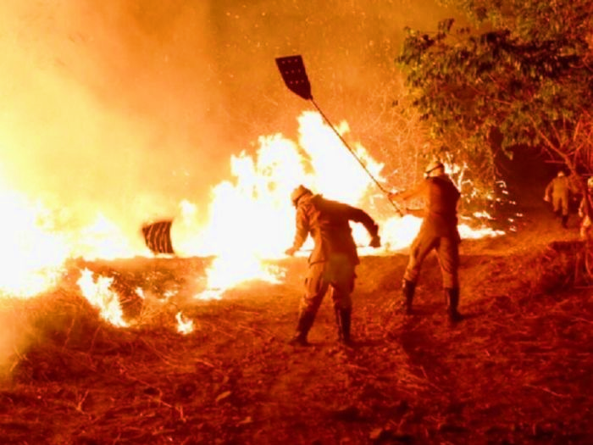
É preciso ter reflexão
A natureza sofre tanta agressão
Pelo poder da água ou fogo em ação
Muita coisa agora sem solução

Slide 10
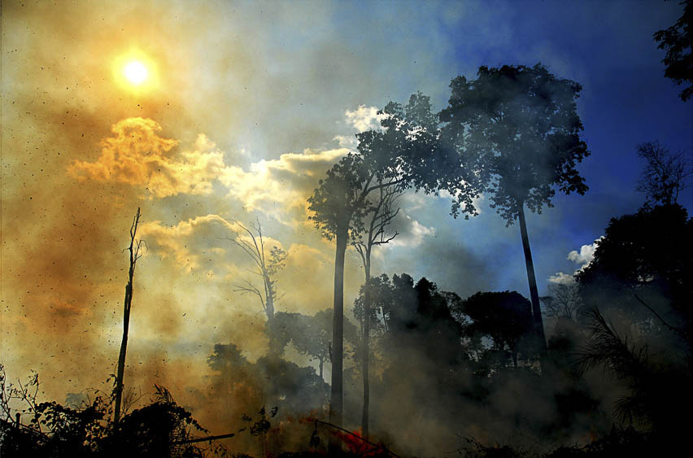
Numa natureza tão desiquilibrada
Um dia vem aquela enxurrada
Outro dia fogo e queimadas
Deixando a natureza arrasada.

Slide 11
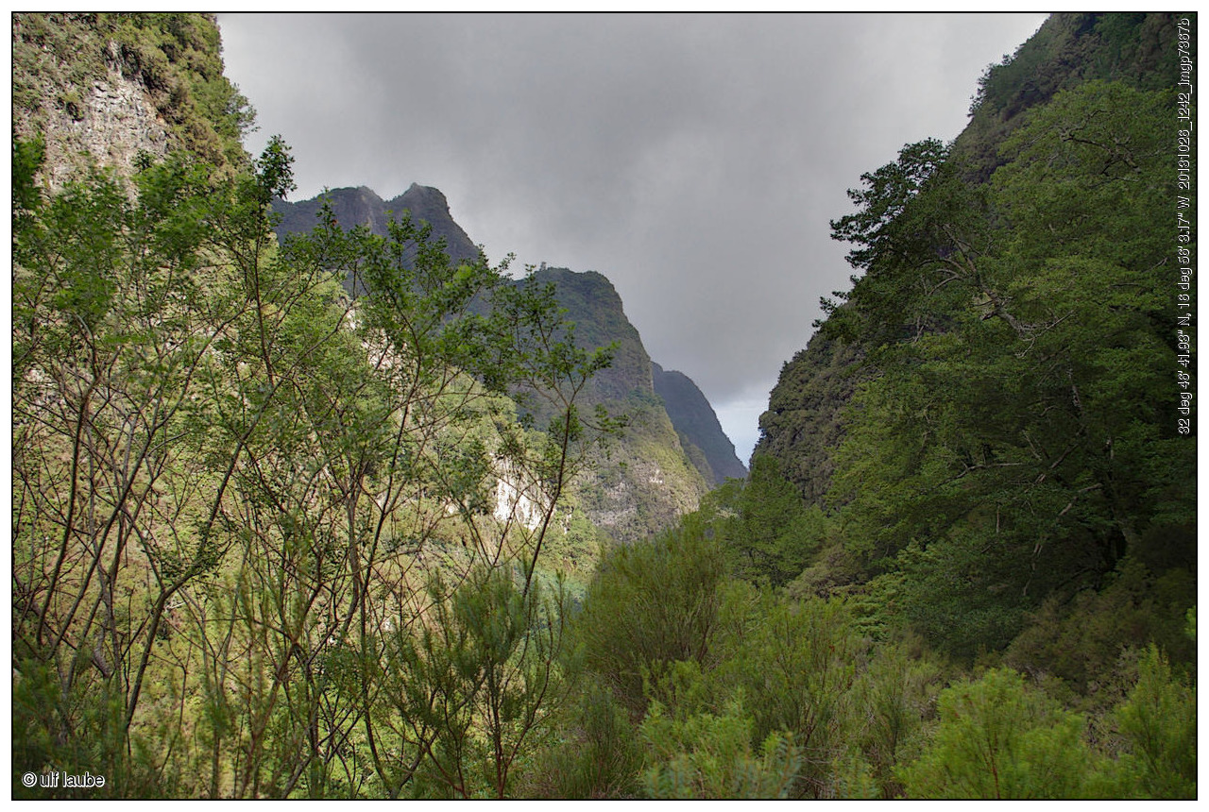
A água pelo rio é escoada
Só faz mal quem no leito tem morada
Mas a vida é mesmo enrolada
Somos vidas bem despreparadas.

Slide 12
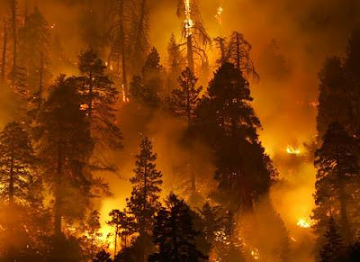
Vale pensar no que fazer
Para poder salvar nossa morada
Nosso lugar para viver.
Precisamos dele, meu camarada

Slide 13
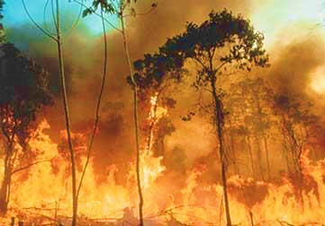
Sem nós ela vai se virando
Pois precisamos do que ela tem
Assim podemos ir sustentando
Para nós e o futuro também.

Slide 14
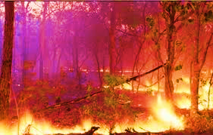
Rastro das queimadas
Texto e formatação
Poetisa Norma Aparecida Silveira de Moraes
Imagens do Google imagens, algumas estão devidamente com seus créditos
Musica : Renato Russo, e Titãs. Epitáfio
É muito triste ver a destruição do fogo...
Divulgação
www.normasilveiramoraes.recantodasletras.com.br
NORMA NATUREZA
www.sergrasan.com

